Slide 2
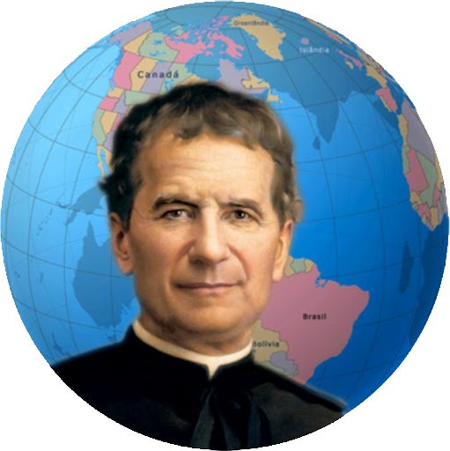
Don Bosco
un hombre
espiritual

Slide 3
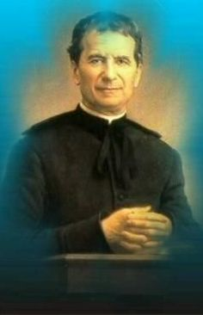
La espiritualidad de D. Bosco es una preciosa herencia para la Familia salesiana, para el vasto movimiento espiritual y apostólico de Laicos y Consagrados que de alguna manera se remonta hasta D. Bosco como lo reconoce la Iglesia al canonizarlo.

Slide 4
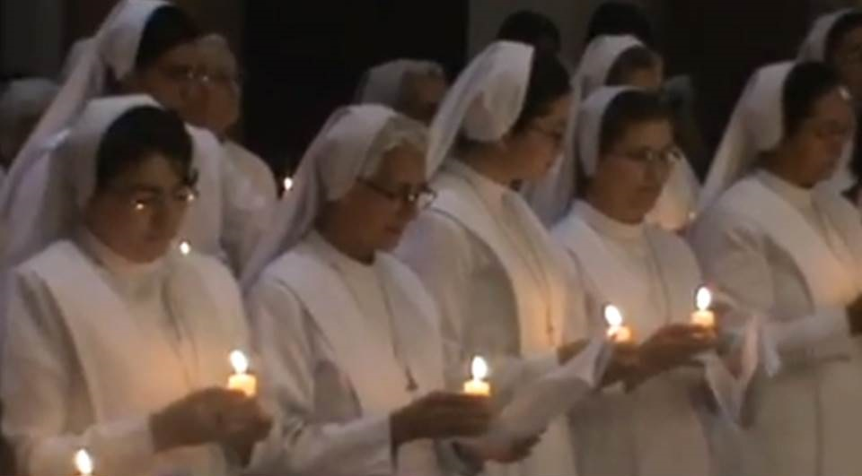
Somos responsables y estamos llamadas a cuidar y hacer progresar esta herencia carismática con las necesarias inserciones dentro de las condiciones históricas, pero sabiendo que este organismo, como todo organismo vivo, está destinado a crecer y a ser fiel a sí mismo y a su «código genético»

Slide 5
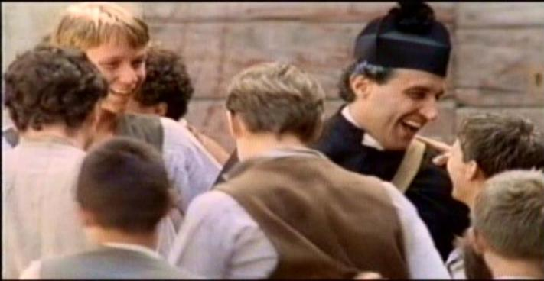
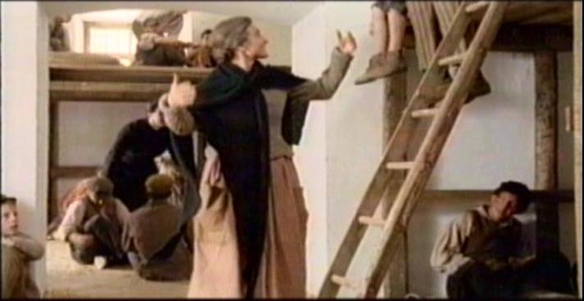
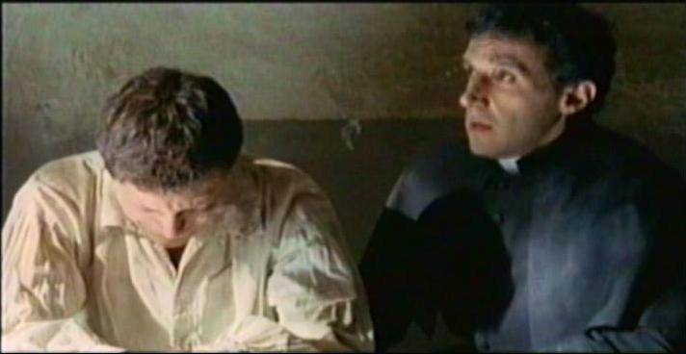
La mejor expresión y garantía de la fidelidad al Fundador es el continuo retorno a las fuentes que nos permiten revitalizar nuestra manera de ser y de obrar .
Dos siglos nos separan del nacimiento de D. Bosco; corremos el riesgo de oír hablar de él, sin pasar de un conocimiento «afectivo» a uno «efectivo» de su historia, de su pedagogía y espiritualidad.

Slide 6
La espiritualidad como tercera etapa de la propuesta para el Bicentenario del Fundador es como el ápice, el puerto de llegada para un auténtico conocimiento de D. Bosco, la linfa vital capaz de alimentar la semilla, que con el paso del tiempo, se convirtió en frondoso árbol, presencia multiforme y significativa de la obra salesiana en cada parte del mundo.

Slide 7
¿Qué significa hoy «espiritualidad»?

Slide 8
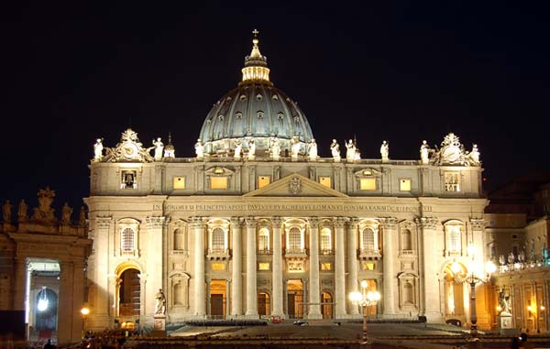
En el campo eclesial la palabra «espiritualidad» se asume como un adjetivo cuya referencia es lo santo: espiritualidad salesiana, franciscana ignaciana, carmelitana… Todas revelan una modalidad particular con la cual el Fundador o Fundadora viven y llevan adelante la Buena nueva del Evangelio.

Slide 9
El común denominador de la vida cristiana es el seguimiento de Jesús, su Evangelio, el servicio testimonial realizado por Él, cuya continuidad en el mundo se obra por medio del creyente, lo que cambia es la forma cuando bajo otros énfasis y expresiones se desarrolla una forma de apostolado.

Slide 10
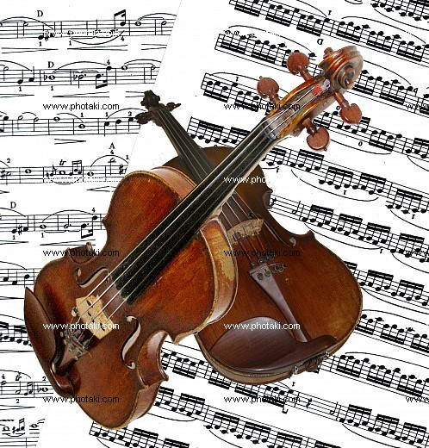
Para entender mejor ésto, pensemos el Evangelio como una especie de partitura musical, ella puede ser ejecutada por diversas orquestas según diferentes arreglos. El director de la orquesta no es el compositor de la obra, pero de algún modo la adapta, la arregla, mientras destaca una serie de instrumentos (de viento, de cuerda, teclados, percusión…), o interpreta de un modo original ciertos matices de la composición.

Slide 11
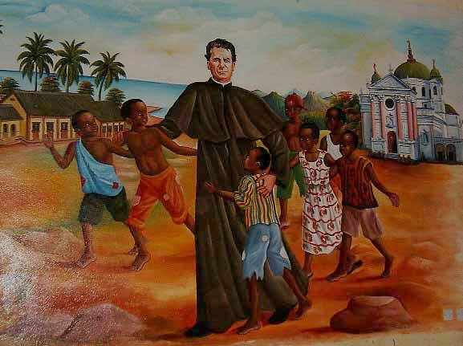
Los Fundadores no son entonces los compositores de la partitura: el Evangelio es siempre el mismo para todos y no es fruto de su inventiva. Pero cada uno de ellos, puede interpretarlo de manera diferente y de forma original, subrayando algunos pasajes de la Escritura que representan de manera sintética su inspiración apostólica.

Slide 12
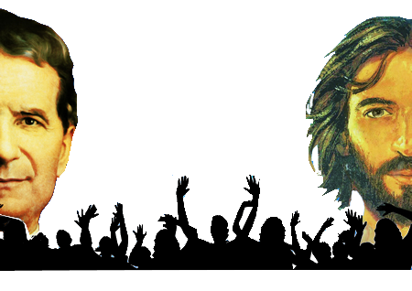
«Dejad que los niños
Vengan a mí»
«Dejad que los niños vengan a mí» es una especie de «icono» de la espiritualidad de D. Bosco; pero al mismo tiempo su misión entre los jóvenes nos permite «interpretar» mejor este pasaje de la Escritura.

Slide 13
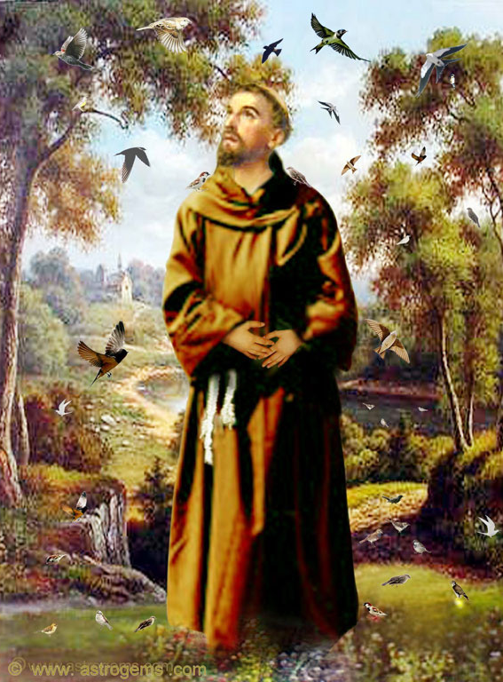
De la extraordinaria creatividad, cuyo primer protagonista es el Espíritu Santo, brotan las diversas espiritualidades. Así San Francisco de Asís pone en evidencia la importancia de la pobreza y de la vida fraterna.

Slide 14
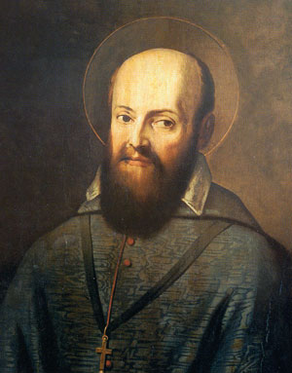
San Francisco de Sales la dulzura, la urbanidad y la mansedumbre.

Slide 15
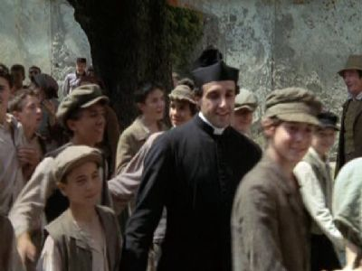
San Juan Bosco, tomó otros elementos como el amor de Jesús por los jóvenes pobres y por los pequeños de San Camilo de Lelis, San Ignacio de Loyola, Santa Teresa de Jesús, San Felipe Neri…

Slide 16
De cada espiritualidad particular como fruto de un árbol brota también una misión específica: los enfermos, los jóvenes, los ancianos, los indígenas, los desplazados, los niños abandonados. Todos se transforman en don, en tarea para las diversas familias religiosas.

Slide 17
Permanecer fieles a esta inspiración es la única garantía de continuidad para quienes en la Iglesia son herederos de una espiritualidad. Ella exige encarnarse en la vida concreta de los seres humanos, en su modo de ser, de pensar, de orar, de ponerse al servicio, de sentir y de actuar.
En toda espiritualidad hay «argumentos-luz o ideas fuerzas que son la clave de lectura. En D. Bosco los «argumentos-luz» aparecen en su contexto histórico y en la espiritualidad de algunos santos donde están sus raíces.

Slide 18
Algunas raíces de la espiritualidad de D. Bosco

Slide 19
La personalidad de D. Bosco, su manera propia de sentir la realidad y de encarnar el Evangelio, son fruto de su tiempo y de la formación recibida.
La formación en el «Convitto Ecclesiastico» y sus primeros años de ordenación son muy importantes para comprender la espiritualidad y la vida apostólica del Fundador.

Slide 20
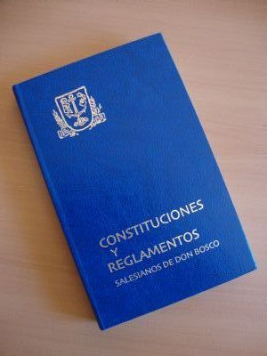
Primera redacción
1.859
Las Constituciones de la «Sociedad de San Francisco de Sales», cuya primera redacción pública es de 1859, identifican la predicación de los ejercicios espirituales como uno de los objetivos apostólicos de la naciente congregación.

Slide 21
En el «Reglamento de los Salesianos Cooperadores» de 1876, D. Bosco les escribe cuando quieren asociarse que tendrán la misma meta de la Congregación Salesiana: promover novenas, triduos, ejercicios espirituales y catequesis sobre todo en los medios donde son escasos los recursos materiales y morales.

Slide 22
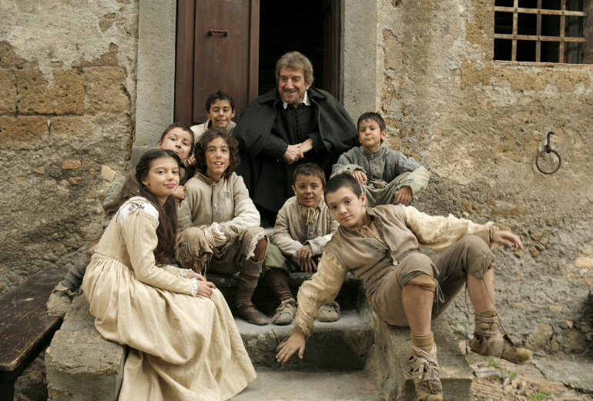
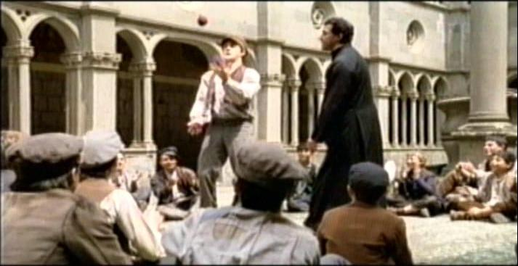
San Felipe Neri
El aporte de la espiritualidad de San Felipe Neri, es evidente en la continuidad con la obra y el espíritu del apóstol de la juventud, rico de bondad y de pasión por la salvación de los jóvenes. La herencia de San Felipe Neri acompaña la experiencia apostólica de D. Bosco, su pedagogía de la alegría y la fiesta como ambiente natural para el crecimiento integral de los jóvenes.

Slide 23
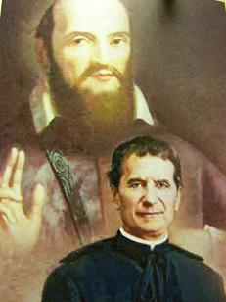
El conocimiento de los escritos y de la experiencia humana y espiritual de San Fco de Sales aparece menos claro según lo que los estudios más recientes ha puesto en evidencia. Sin embargo hay una gran afinidad entre el «humanismo espiritual» de San Francisco y la praxis de D. Bosco quien lo reconoce como modelo ideal de todo educador por su dulzura y afabilidad. Según indicación de D. Cafasso, así se debe llamar el primer oratorio y la Sociedad Salesiana.

Slide 24
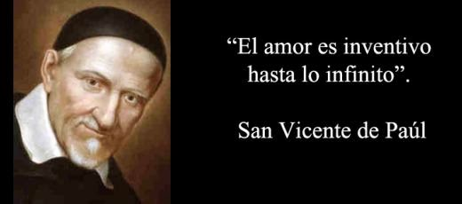
Para D. Bosco, San Vicente de Paúl es expresión de caridad hacia el prójimo, inseparable de la oración y del amor a Dios. Su amor a los pobres y su amor a la oración es un modelo ejemplar. A partir de 1877 había en los anexos de las Constituciones de los salesianos , una carta de San Vicente sobre la importancia de la meditación.

Slide 25
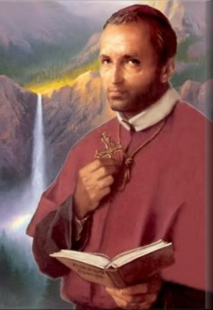
El aporte de la santidad y de la rica producción espiritual de San Alfonso María de Ligorio conocida a través de las enseñanzas de D. Cafasso marca la experiencia sacerdotal de D. Bosco, su pedagogía espiritual, su ministerio de confesor y de Fundador.. San Alfonso es un santo popular, muy cercano a las personas y a la sensibilidad de nuestro Fundador.
Amante de la música, del canto. Se tiene como modelo de pastor con un estilo sencillo y sobrio capaz de adaptarse a sus destinatarios.

Slide 26
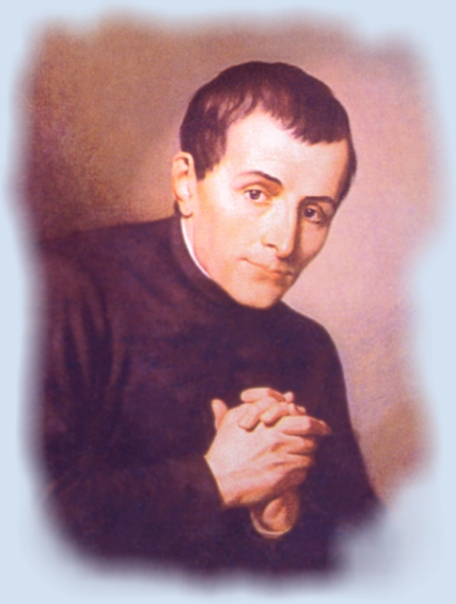
D. Cafasso enriquecido con el don del discernimiento es el que más influye en D. Bosco de forma directa, además de intervenir en su formación teológica. Sin D. Cafasso dice D. Valentini, no existiría el D. Bosco espiritual y Fundador y menos aún la Congregación salesiana. La visión de la vida, de D. Cafasso, del ministerio sacerdotal y su particular modelo de vida cristiana incidieron en el joven Presbítero Juan Bosco.
D. Cafasso ayudó material y espiritualmente a D. Bosco.

Slide 27
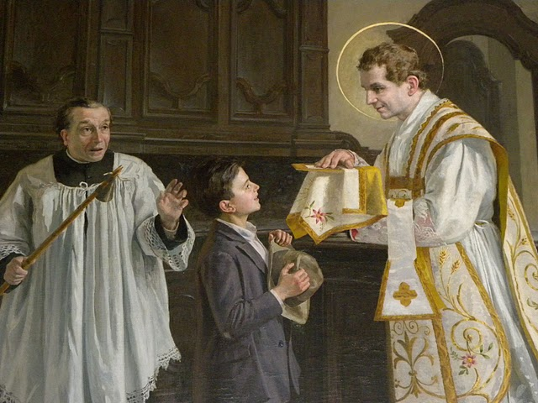
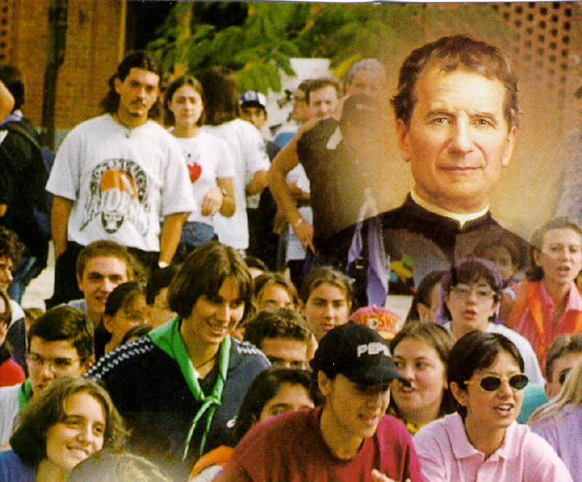
La espiritualidad de D. Bosco se enriquece con el aporte de los diversos carismas. La originalidad de la síntesis y la apertura a los dones del Espíritu Santo hacen a D. Bosco mucho más «reconocible» en el tablero de la Historia de la Espiritualidad. Una lectura de la experiencia espiritual de nuestro Fundador a la luz de las diversas contribuciones, visiones y perspectivas permite evidenciar mejor algunos rasgos de la experiencia humana, cultural, religiosa y apostólica de D. Bosco.

Slide 28
Algunos argumentos -luz-
de la espiritualidad
de D. Bosco

Slide 29
Argumentos teológicos
y argumentos apostólicos
de su espiritualidad.
Los argumentos serían numerosos pero en orden a la precisión y a la síntesis se pueden destacar:

Slide 30
Ideas fuerza de naturaleza teológica

Slide 31
La espiritualidad de D. Bosco se alimenta sobre todo de la presencia amorosa de un Dios con sentimientos maternos. Su experiencia religiosa está sellada desde su infancia por la frase de Mamá Margarita: « Dios te ve» y por la gracia de unidad capaz de transformar en oración el trabajo apostólico (trabajo orante y oración activa)

Slide 32
En las biografías de los jóvenes del Oratorio escritas por D. Bosco aparece este elemento de la gracia de unidad, se remarca con insistencia y se recomienda para la vida cristiana cotidiana. En algunas biografías como la de Miguel Magone, Domingo Savio y Francisco Bessuco, aparecen los trazos de una auténtica experiencia de vida contemplativa.

Slide 33
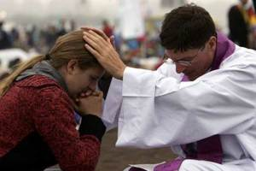
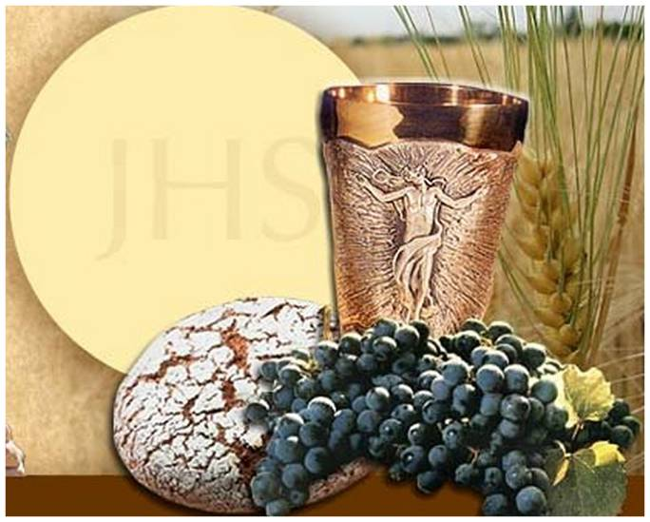
Frecuentar los sacramentos
de la Reconciliación y la Eucaristía

Slide 34
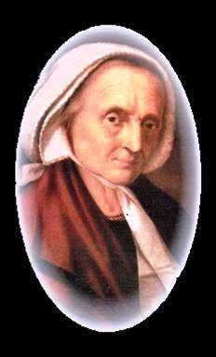
En la escuela de Mamá Margarita, de D. Calosso, de D. Cafasso, D. Bosco aprende a reconocer la importancia de los sacramentos como uno de los elementos más importantes de la pedagogía de la santidad.
También es común la oración en la adoración eucarística y las visitas al Santísimo.
Basta recordar que en el contexto socio-religioso de Europa en ese tiempo, era común el escrúpulo y la distancia ante lo sagrado.

Slide 35
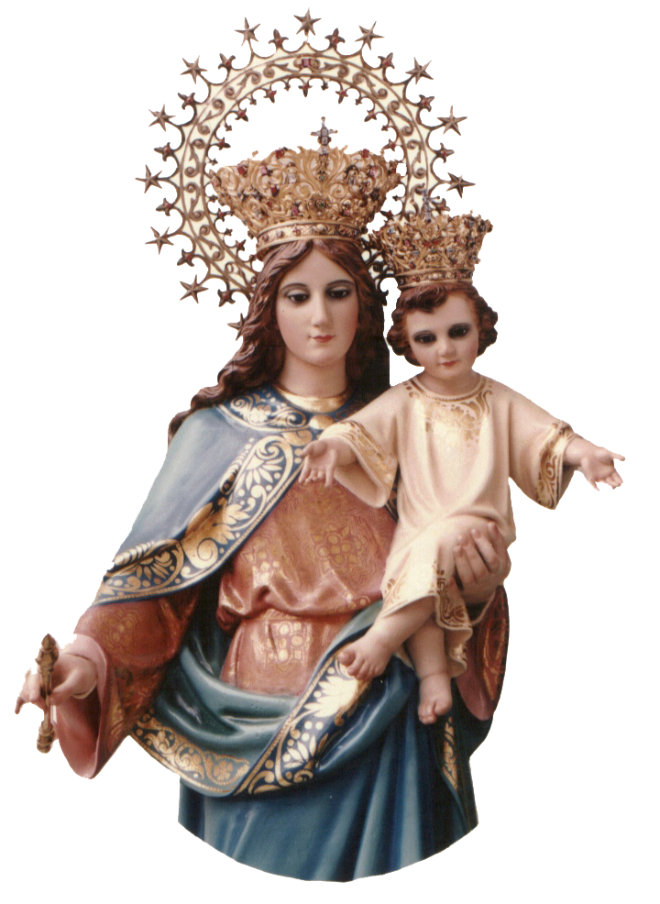
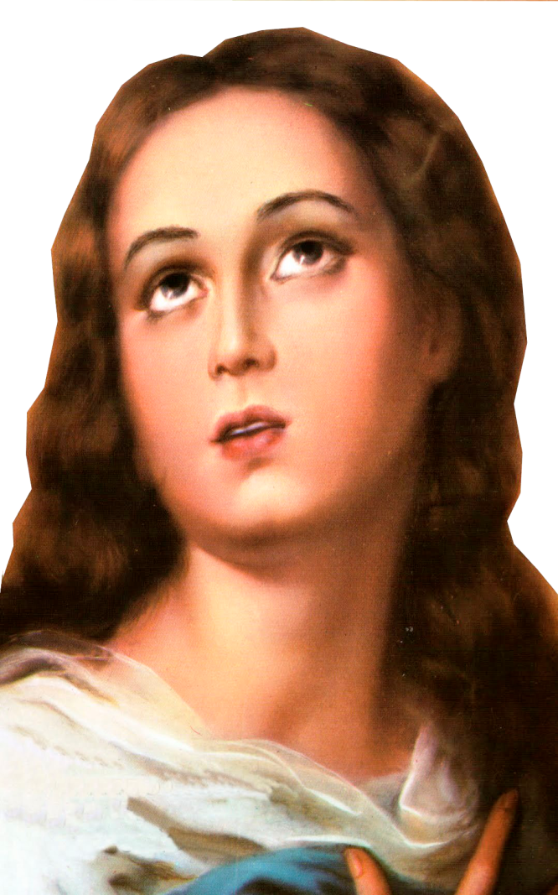
La devoción a María Inmaculada invocada con el título de Auxiliadora desde 1863

Slide 36
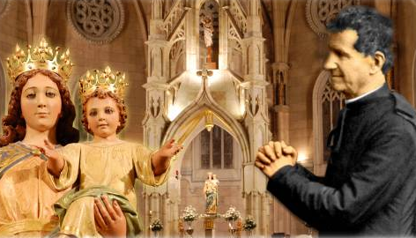
La espiritualidad de D. Bosco si bien es esencialmente cristológica es también muy mariana. La Inmaculada y Auxiliadora es el «sol meridiano» que ilumina su vida personal, sus afanes, alegrías y su apostolado. D. Bosco en las Memorias del Oratorio dice cómo fue dedicado por Mamá Margarita desde su nacimiento a la Santísima Virgen. «Si llegas a ser sacerdote – le dijo un día – propaga siempre la devoción a la Virgen».

Slide 37
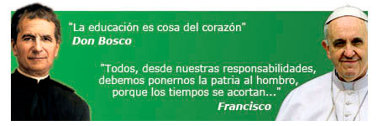
La capacidad de sentir «con la Iglesia» desde la obediencia al Papa.

Slide 38
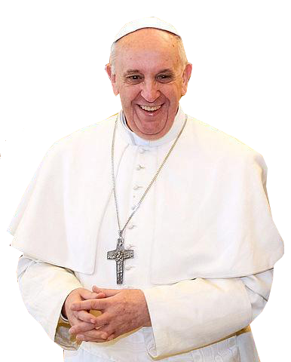
En un contexto donde muchas personas e instituciones, incluso desde dentro de la misma Iglesia, veían al Papa como el principal enemigo de la unidad de Italia, Don Bosco madura y plasma, un “amor sin condiciones” al sucesor de Pedro.

Slide 39
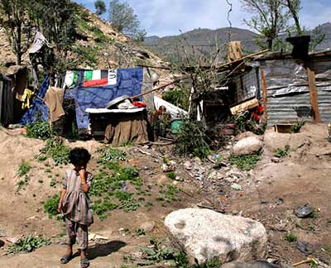
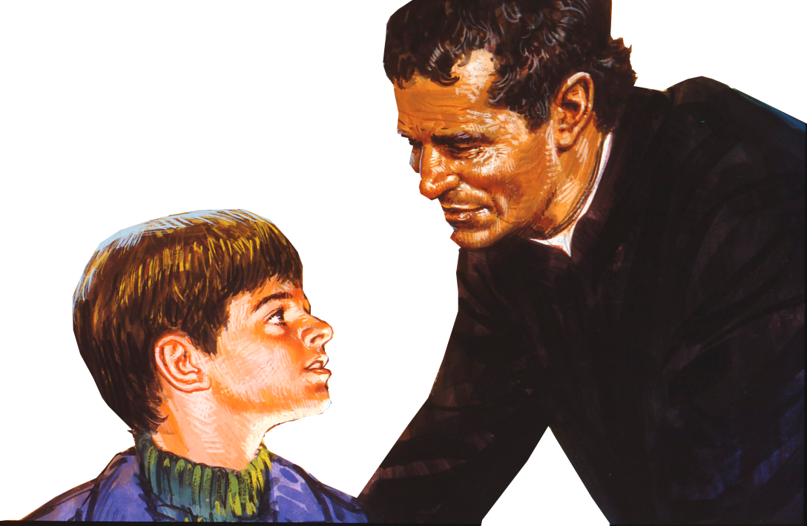
Vida cristiana con ascesis: templanza y sobriedad.

Slide 40
Para D. Bosco muchos elementos caracterizan la vida cristiana pero él enfatiza algunos. La templanza porque apunta al equilibrio, la moderación, la capacidad de llevar una vida ordenada, con espacios para el trabajo, el estudio, la oración, el descanso, la distensión…

Slide 41
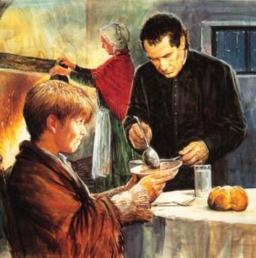
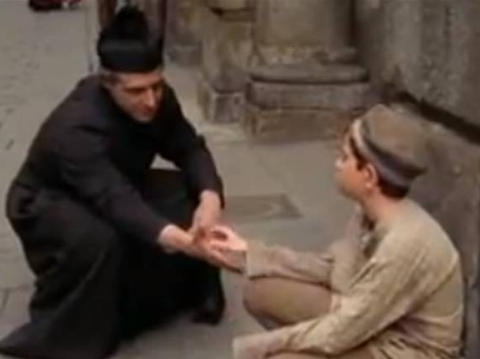
Una expresión particular de la templanza es la sobriedad en el uso de los bienes materiales y el hacer un alto e el camino como capacidad de buscar y valorar los tiempos de retiro mensual, anual y de oración. Pensar en la muerte es una invitación a la responsabilidad, a valorar el tiempo regalado por Dios a cada uno.

Slide 42
Ideas fuerza de naturaleza apostólica

Slide 43
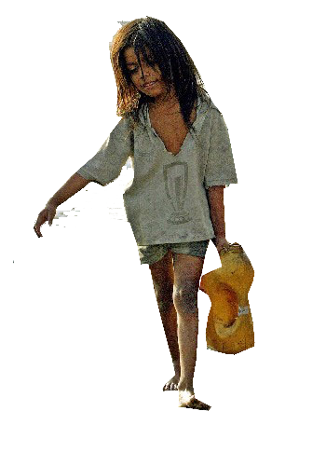
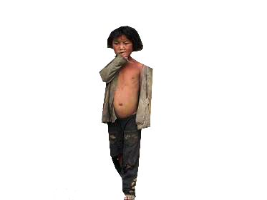
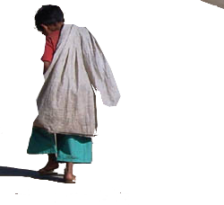
Especial predilección por los jóvenes abandonados, en peligro, vulnerados y de la clase popular

Slide 44
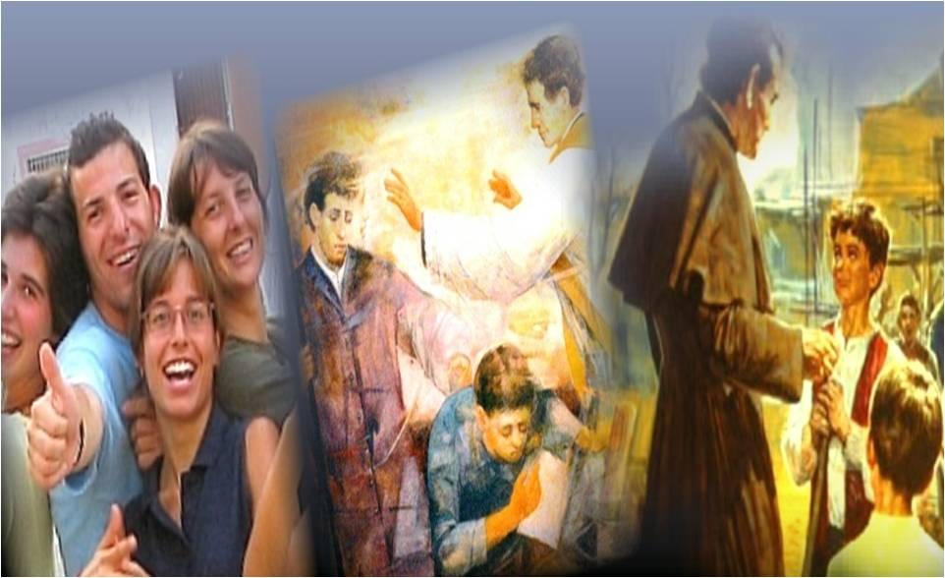
Esta particular predilección por los jóvenes es el argumento más evidente de la misión de D. Bosco propuesto a los Salesianos. Aquí el amor a Dios y al prójimo son inseparables. Nuestro mejor aporte a los destinatarios es «nuestra santificación personal en Comunidad». Por eso para D. Bosco no hay discontinuidad entre vida activa y contemplativa.

Slide 45
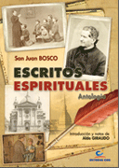
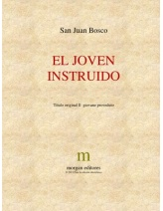
El empeño constante por la difusión de la «Buena prensa»

Slide 46
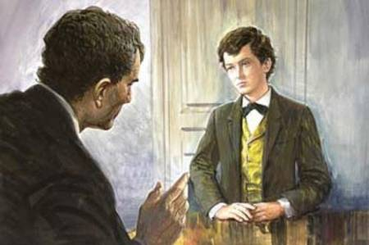
¿Cuántos miembros de la Familia salesiana tenemos el dato de los volúmenes, libros, revistas y folletos… escritos y publicados por D. Bosco para difundir el Evangelio?. La tarea de la educación y la evangelización no se puede separar; el anuncio explícito del Evangelio, el acompañamiento de los retiros espirituales, la relevancia dada a la religión en el Sistema educativo de D. Bosco hacen ver que no se concibe la educación sin la evangelización.

Slide 47
El Sistema Preventivo como método: Razón, Religión, Amor.
Sistema Preventivo

Slide 48
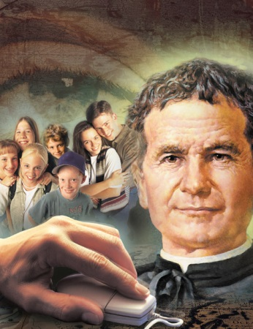
El Sistema Preventivo es el método educativo de D. Bosco. La religión era el punto de partida y de llegada de la obra educativa.
La dulzura la aprendió de San Felipe Neri, San Francisco de Sales y San Vicente de Paúl.
La alegría era la estrategia para alejar del mal y hacer posible el ejercicio de una educación integral.

Slide 49
Invitación universal a la santidad desde la pedagogía de D. Bosco

Slide 50
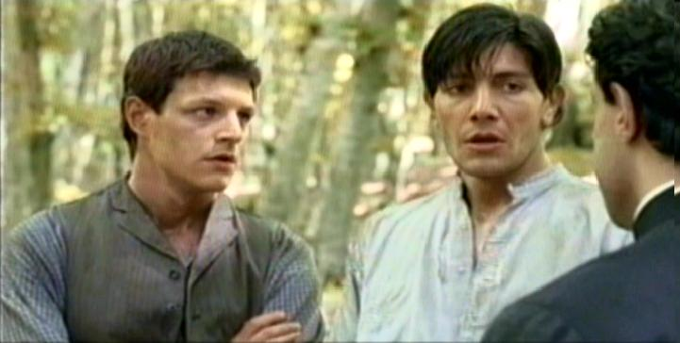
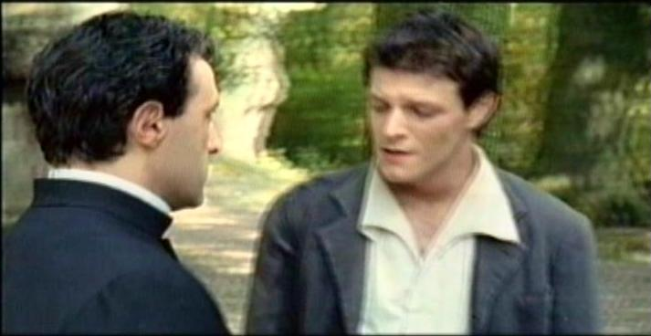
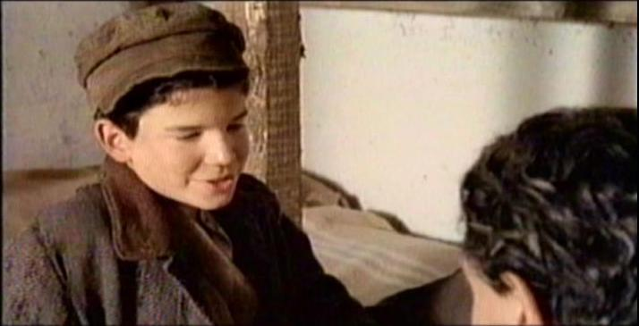
Don Bosco que aprendió la teología moral de San Alfonso María de Ligorio se enfrentó al rigorismo moral del momento para devolver a los creyentes una convicción profunda: la santidad es posible para todos en cualquier edad y condición. El camino a la santidad si no es fácil, es sencillo. «Hacemos consistir la santidad en estar siempre alegres y en cumplir con el deber»

Slide 51
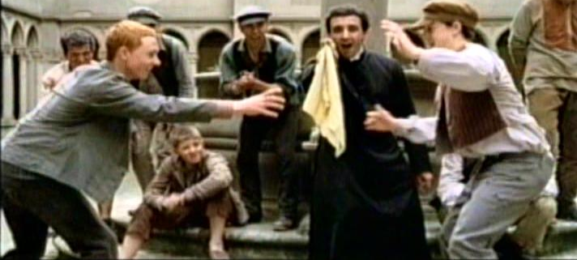
Las virtudes cristianas permiten realizar y gustar la verdadera alegría que no se confunde con una alegría superficial, pasajera, ni con la fuga ante los problemas del lugar o época en la que se vive. Esta alegría nace de una certeza: estar en el Señor, estar alegres en Jesús resucitado.

Slide 52
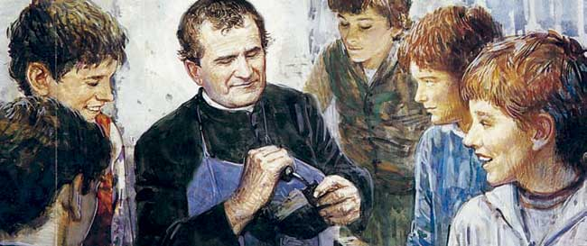
El trabajo

Slide 53
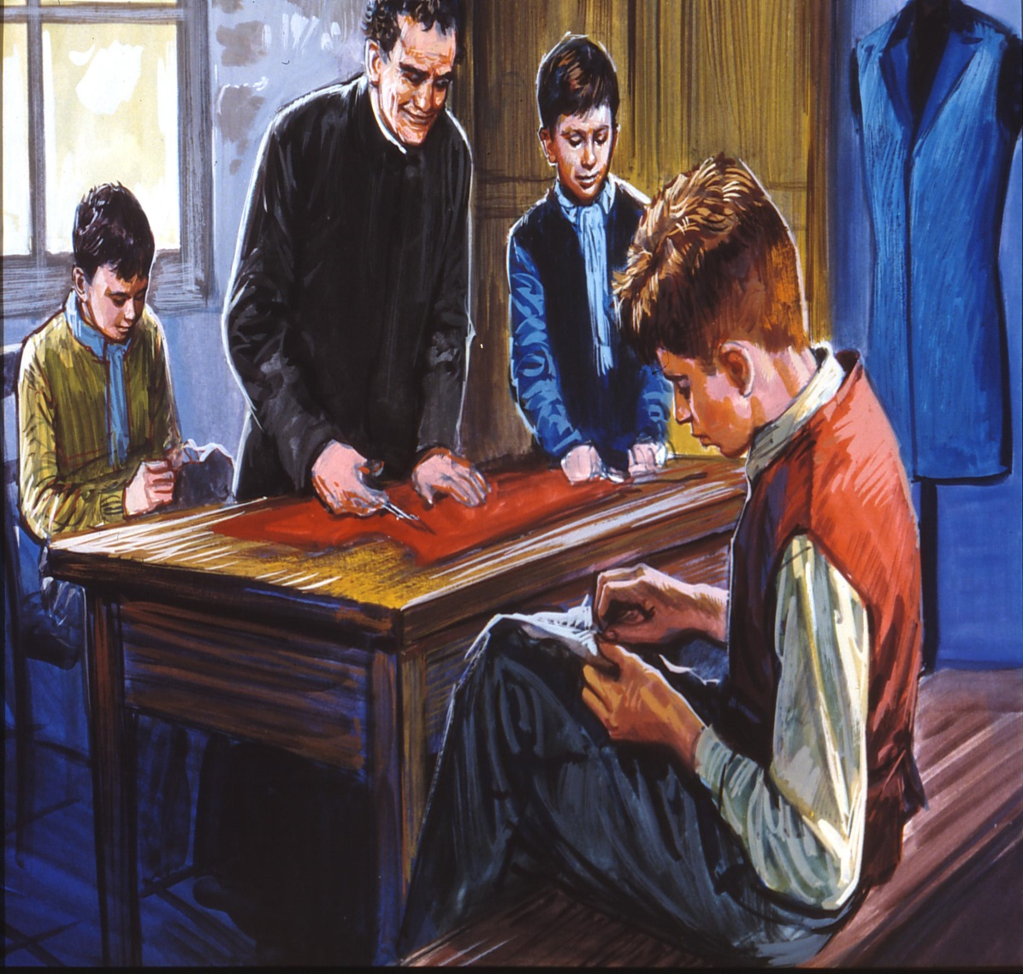
El trabajo constante, el dinamismo optimista, la creatividad que brota de la pasión por la salvación de los jóvenes, constituyen un elemento fundamental en la vida del Fundador. El trabajo no se separa de la templanza, ni de la moderación, ni del respeto de sí, ni de la propia salud física y espiritual.

Slide 54
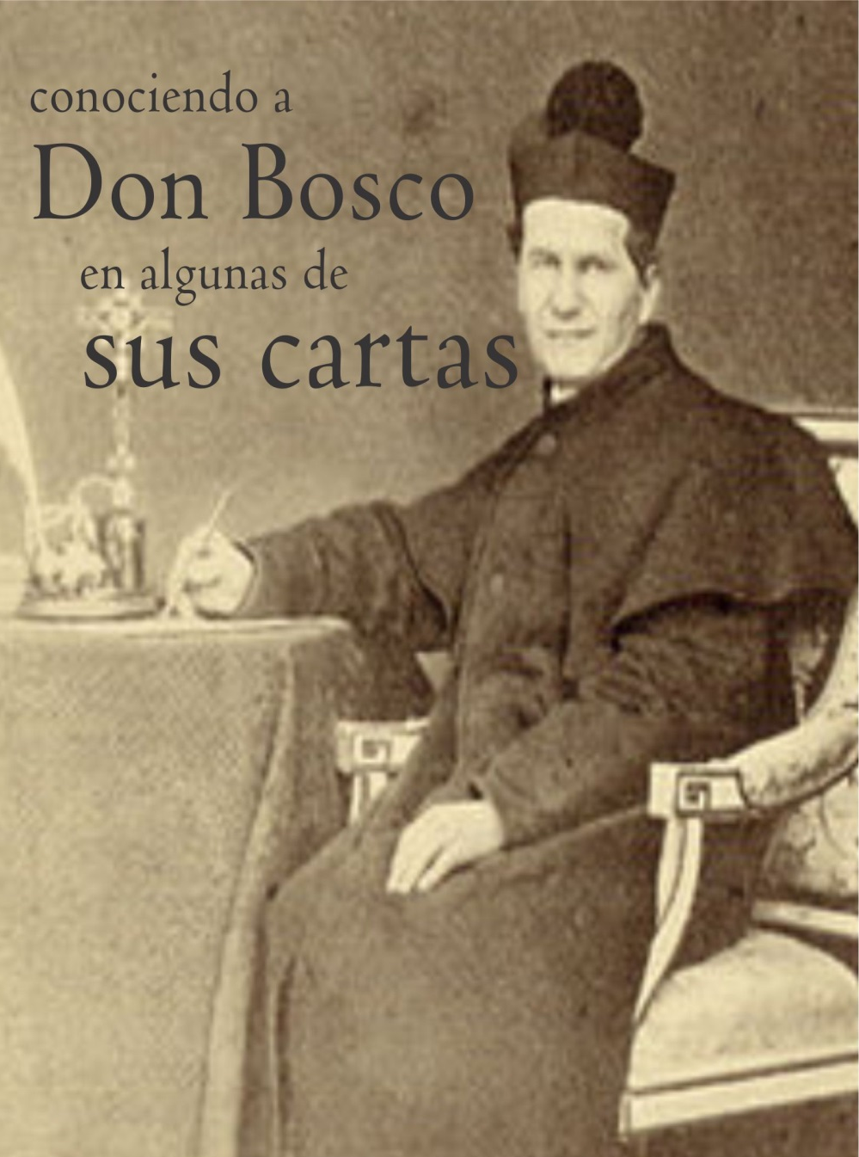
La virtud de la templanza es la capacidad de organizar de un modo equilibrado los ritmos de la vida personal y de la Comunidad, dando a cada acción el debido tiempo y espacio. D. Bosco escribe a los Directores:
«Evita la austeridad en el alimento. Tus mortificaciones sean la diligencia en los deberes y soportar las molestias de los otros. Cada noche descansarás al menos 7 horas… esto es útil para tu salud y la salud de los otros»

Slide 55
Conclusión

Slide 56
El punto de partida de la experiencia espiritual de D. Bosco consiste en buscar la Gloria de Dios y la salvación de los jóvenes a través de la Iglesia. Esta es la síntesis de la espiritualidad de D. Bosco recogida en el «Da mihi animas cetera tolle» donde se pone como cimiento de su espiritualidad la unión con Dios, la esperanza, el amor y el espíritu de piedad.

Slide 57
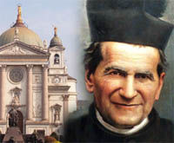
Si queremos conocer realmente la espiritualidad de Don Bosco tenemos que beber en las fuentes: el Evangelio y el Sistema preventivo; de lo contrario corremos el riesgo de embebernos en la superficialidad en medio de unos tiempos cambiantes.

